Slide 1
第5章 自底向上优先分析法

Slide 2
回顾
(1)S → cAd (2) A → ab (3)A → a
识别输入符号串cabd
采用自底向上的方法。

Slide 3
(1)S → cAd (2) A → ab (3)A → a
S
A
A
c
a
b
d
c
a
b
d
c
a
b
d

Slide 4
句型分析的问题 ：
自底而上的分析中，如何确定可归约串呢？
方法：寻找句柄。
（句柄是可归约串的称呼）

Slide 5
句柄的定义（句柄是可归约串的称呼）
令G是一文法，S是文法的开始符号，αβδ是文法G的一个句型。如果有S⇒αAδ 且 A⇒β，则称β是句型αβδ相对于非终结符A的短语。
若有A⇒β，则称β是句型 αβδ 相对A →β的直接短语。一个句型的最左直接短语称为该句型的句柄。
*
+

Slide 6
句柄是自底向上语法分析中当前时刻需要归约的符号串。如果能够自动计算出当前的句柄，则可执行自动语法分析。

Slide 7
例：文法
G[E]：
E →T | E+T
T →F | T×F
F→( E ) | i
求句型i×i＋i的短语，直接短语和句柄。

Slide 8
E →T | E+T
T →F | T×F
F→( E ) | i
E
E
+
T
T
F
T
×
F
i₃
F
从语法树中可以看出，所以树叶的组合就是其相对应的父亲的短语。
i₂
i₁

Slide 9
5.1 概 述
从推导的角度，从输入符号出发，试图把它归约成识别符号。每一步都寻找特定的某个类型的短语（一般是简单短语）进行归约。在分析过程中，每次归约的都是最左边的简单短语（或其它短语）。
从语法树的角度，以输入符号为树的叶子结点，试图向根结点方向往上构造语法树。

Slide 10
基本问题
如何找出进行直接归约的简单短语？
将找到的简单短语归约到哪个非终结符号？

Slide 11
自底向上分析过程的实现
基本都采用移入-归约方法。
使用一个栈来存放归约得到的符号。
在分析的过程中，识别程序不断地移入符号。移入的符号暂时存放在一个栈中。一旦在已经移入的（和归约得到的）符号串中包含了一个句柄时，将这个句柄归约成为相应的非终结符号。

Slide 12
自底向上分析过程的实现（续）
特点：能力强，构造复杂
符号串#
控制程序
输出
…
#
分析表
产生式表
栈

Slide 13
自底向上分析过程的实现（续）
工作过程：把输入符号串按描述顺序一一地移进符号栈（一次移一个），检查栈中符号，当在栈顶的若干符号形成当前句型的句柄时，就根据规则进行归约，将句柄从符号栈中弹出，并将相应的非终结符号压入栈内（即规则的左部符号），然后再检查栈内符号串是否形成新的句柄，若有就再进行归约，否则移进符号。分析一直进行到读到输入串的终止符为止。最后，若栈中仅含有终止符和开始符号，则表示分析成功，否则失败。

Slide 14
自底向上分析过程的实现（续）
归约中的动作有4类
  移入：读入一个符号并把它归约入栈。
  归约：当栈中的部分形成一个句柄（栈顶的符号序列）时，对句柄进行归约。
  接受：当栈中的符号仅有#和识别符号的时候，输入符号也到达结尾的时候，执行接受动作。
  当识别程序觉察出错误的时候，表明输入符号串不是句子。进行错误处理。

Slide 15
例 子
文法G [E]: E::=E+E | E*E | (E) | i
输入符号串：i*i+i
符号栈 输入符号串 句型 句柄 动作
＃ i*i+i # i*i+i 移进
＃i *i+i # i*i+i i E::=i
＃E *i+i# E*i+i 移进
＃E* i+i # E*i+i 移进
＃E*i +i # E*i+i i E::=i
＃E*E +i # E*E+i E*E E::=E*E
＃E +i # E+i 移进
＃E+ i # E+i 移进
＃E+i # E+i i E::=i
＃E+E # E+E E+E E::=E+E
＃E # 接受

Slide 16
例子的解释
一旦发现栈顶部分形成了句柄的时候，对该句柄进行归约。将句柄出栈，然后将归约得到的非终结符号压栈。
当栈中的符号的栈顶部分还不能形成句柄时，进行移入操作。
如果输入是句子，则栈中的符号（从底到上）和未处理的符号组成句型。
在例子中，发现句柄和归约是人为干预的结果。所以移入-归约不是实际可运行的技术，而是技术的模板。

Slide 17
5.2 简单优先分析法
基本思想：
  每次察看句型中相邻的两个符号。通过两个符号的关系判定出前一个符号是句柄的尾。然后，反向找出句柄的头。这样我们就找到了一个句柄。
U
S₀… S_{j-1}S_{j}S_{j+1}S_{j+2} … S_{i-1}S_{i}S_{i+1} … S_{n}

Slide 18
优先关系
和书上的写法不一样。
等同：S_{i} 〓 S_{j}
先于：S_{i} ►S_{j}
后于：S_{i}◄S_{j}
注意：〓，►和◄不同于=，>和<。
由S_{i}►S_{j}不能导出S_{j}◄S_{i}。

Slide 19
优先关系的例子
文法：S→bAb A→(B | a B→Aa)
语言：{bab, b(aa)b, b((aa)a)b, ……}
可以从语法树里面分析出部分优先关系。
S
S
b A b
b A b
b◄ (
( 〓B
B►b
a
( B
b◄a a►b

Slide 20
优先矩阵
可以将优先关系填写到一个矩阵，得到优先矩阵。(将矩阵作为关系的表示形式）
S
A
B
a
b
(
)
S
A
=
=
B
►
►
a
►
►
=
b
=
◄
◄
(
◄
=
◄
◄
)
►
►

Slide 21
优先关系的定义
S_{j} = S_{i}：当且仅当G中有规则 U →…S_{j}S_{i} …
S_{j} ◄ S_{i}：当且仅当 U → …S_{j}V…，且
₊
V ==> S_{i}…；
S_{j} ► S_{i}：当且仅当 U → …VW…，
其中V和W分别满足
₊
V ==> …S_{j}
*
W ==> S_{i} … 。

Slide 22
简单优先关系矩阵（表）
文法：
S→bAb
A→(B | a
B→Aa)
S
A
B
a
b
(
)
S
A
=
=
B
►
►
a
►
►
=
b
=
◄
◄
(
◄
=
◄
◄
)
►
►
Notes:
矩阵中元素为空表示这两个符号不能在任何句型中出现

Slide 23
优先关系的冲突
当优先矩阵中出现值不唯一的元素时，文法不适合使用优先识别技术来识别句型。

Slide 24
简单优先文法
定义 如果某个文法满足：
  字符表中的任意两个符号之间至多有一种优先关系成立。
  任何两个规则式的右部不相同。
则称该文法为简单优先文法。
第一点保证可以识别出句柄.
第二点保证可以确定归约到哪个非终结符号。

Slide 25
简单优先分析技术的实现
识别过程:从左到右地扫描输入符号。已经扫描或归约得到的符号被存放在一个栈中。
每次扫描的时候，将当前符号a和栈顶符号S相比较。如果S ► a表示已经碰到了一个句柄的尾。然后在栈里面向前（下）找，直到找到句柄的头。此时找到右部为该句柄的规则进行归约。

Slide 26
简单优先分析技术流程图
开始
初始化
R=下一个输入符号
否
栈顶S_{i}►R?
把R入栈
是
找出栈中第一个满足S_{j-1} ◄ S_{j}的值
B
A

Slide 27
简单优先分析技术流程图(续)
B
A
寻找其右部和句柄匹配的规则
将句柄中的符号退去，将规则的左部入栈。
是
存在这样的规则
否
否
是句子？
出错处理
是
停止

Slide 28
Z::=bAb A::=(B | a B::=Aa)
输入: b((aa)a)b
过程:
# b ( ( a a ) a ) b #
◄ ◄ ◄ ◄ ►
句柄: a 归约为A
# b ( ( A a ) a ) b #
◄ ◄ ◄ ◄ = = ►
句柄: A a) 归约为B
# b ( ( B a ) b #
◄ ◄ ◄ = ►
句柄: (B 归约为A

Slide 29
识别过程(例子续)
# b ( A a ) b #
◄ ◄ ◄ = = ►
句柄: Aa) 归约为B
# b ( B b #
◄ ◄ = ►
句柄: (B 归约为A
# b ( A a ) b #
◄ ◄ ◄ = = ►
句柄: Aa) 归约为B
# b ( B b #
◄ ◄ = ►
句柄: (B 归约为A
# b A b #
◄ = = ►
句柄: bAb 归约为S

Slide 30
例 子
步骤
栈
关系
Next
余下部分
动作
0
#
◄
b
(aa)b#
移入
1
#b
◄
(
aa)b#
移入
2
#b(
◄
a
a)b#
移入
3
#b(a
►
a
)b#
归约
4
#b(A
=
a
)b#
移入
5
#b(Aa
=
)
b#
移入
6
#b(Aa)
►
b
#
归约
7
#b(B
►
b
#
归约
8
#bA
=
b
#
移入
9
#bAb
►
#
#
归约
10
#S
#
#
接受

Slide 31
简单优先技术的局限性
简单优先技术只适应于简单优先文法。实际上，一般的程序设计语言的文法都不是简单优先文法。比如四则运算表达式的文法。文法的适用范围小。
如果使用高阶矩阵，将使得算法的内存需求更加大。

Slide 32
E->E+T|T
T->T*F|F
F->(E)|i
E+T*F
E
E
+
T
T
×
F

Slide 33
5.3 算符优先分析法
简单优先技术对符号表中的所有符号之间建立优先关系。但是，有些情况下，不需要对所有两个符号之间建立优先关系。
算符优先分析技术只在终结符号之间建立优先关系。

Slide 34
算符优先分析法的基本思想
这种方法是效仿算术式的四则运算而建立起来的。对于算术表达式，只需要按照运算符之间的优先关系，就可以确定运算的顺序。不需要考虑操作数就可以对表达式进行分析。
例如：E+T*F，只需要知道*的优先级高于+，就可以知道T*F是句柄。
刚开始是对表达式文法进行分析，但是目前已不限于此。在一般的文法中，终结符号的地位相当于运算符号。

Slide 35
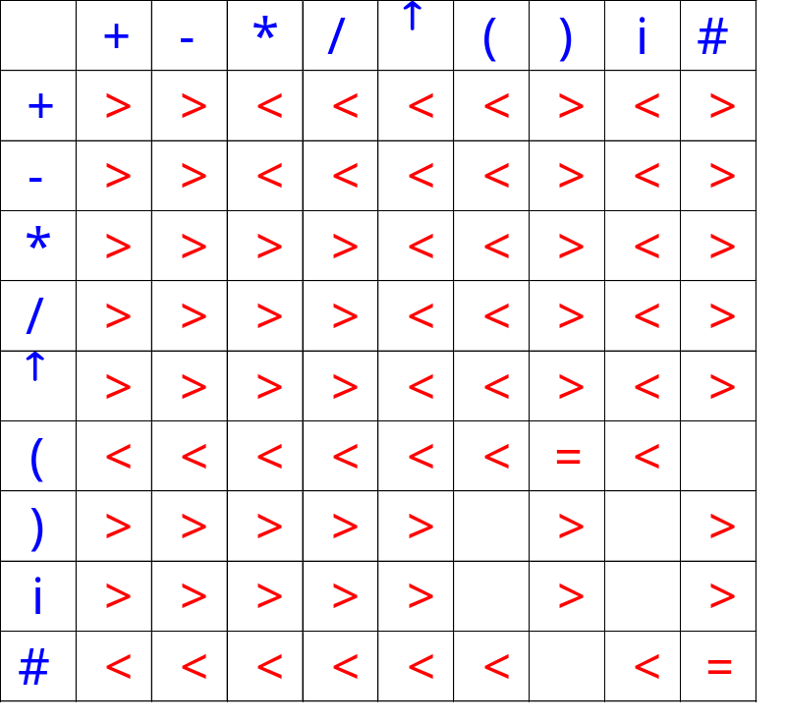
文法G[E]：E→E+E | E-E | E*E | E/E | E↑E |(E)|i
人为确定：
（0）i的优先级最高
（1）↑优先级仅次于i，右结合
（2）*和/优先级次之，左结合
（3）+和-优先级最低，左结合
（4）括号‘(’,‘)’的优先级大于括号外的运算符，小于括号内的运算符，左括号的优先性大于右括号
（5）#的优先性低于与其相邻的运算符
算符优先关系表

Slide 36
算符文法
定义5.1：如果文法中没有形状如
A::= …BC…
的规则，其中B和C都是非终结符，则该文
法称为算符文法（OG）。

Slide 37
算符文法的性质
性质1：对于算符文法，不存在包含有相邻两个非终结符号的句型。
性质2：如果bA出现在句型中，其中b为终结符号，A为非终结符号，那么包含b的短语也必然包含A。
性质3：如果Ab出现在句型中，其中b为终结符号，A为非终结符号，那么包含b的短语也必然包含A。

Slide 38
性质1的证明
证明：用归纳法
设r是句型，S=>*r
S=W₀=>W₁=>….=>W_{n-1}=>W_{n}=r
推导长度为n，归纳起点n=1时，
S=>W=>W=r 即S=>r,而由算法文法的定义，文法的产生式中无相邻的非终结符，显然满足定理。
假设n>1,W_{n-1}满足定理。
若W_{n-1}=aAy,A为非终结符。
由假设可知，a的尾符号和y的首符号都不可能是非终结符，否则与假设矛盾。又若A->x是文法的产生式，则有
W_{n-1}=>W_{n}=axy=r
而A->x是文法的原产生式不含两个相邻的非终结符，所以aAy也不含两个相邻的非终结符。满足定理。

Slide 39
性质2、3的证明
用反证法。
因为由算符文法的性质1知可有：
S=>*r=xbAy
若存在B=>*xb,这时b和A不同时归约，则必有S=>BAy,这样在句型BAy中，存在相邻的非终结符B和A，所以与定理5.5矛盾。

Slide 40
算符优先关系
定义5.1 设文法G是一个不含空串的算符文法，a和b是任意两个的终结符号，而A,B,C∈V_{N}，定义算符优先关系如下：(和书上的写法不一样)
  a 〓 b：当且仅当文法G中存在以下形式的规则：
  A::= …ab… 或者 A::= …aBb…
  a◄b：当且仅当文法G中存在形如 A::= …aB…
  的规则，且B=> b … 或者 B=> Cb …
  a►b：当且仅当文法G中存在形如 A::= …Bb …
  的规则，且B=> …a 或者 B=> …aC。
+
+
+
+
Notes:
注意:
1、不等同数学上的=><
2、两个终结符号必须满足相邻的关系，才能有优先关系
3、用语法树和移进规约的基本过程描述优先关系的含义

Slide 41
首先定义如下两个集合：
FIRSTVT(B)=｛b｜B=>b… 或 B =>Cb…｝
LASTVT(B)=｛a｜B=>…a 或 B =>…aC｝
按如下算法计算出给定文法中任何两个终结符对(a,b)
之间的优先关系：
1) ‘〓‘关系
  直接看产生式的右部，若出现了
  A →…ab…或 A →…aBb…,则a〓b
2)’◄‘关系
  求出每个非终结符B的FIRSTVT(B)
  若A→…aB…,则∀b∈FIRSTVT(B),则a◄b
3)’►’关系
  求出每个非终结符B的LASTVT(B)
  若A→…Bb…,则∀a∈LASTVT(B),则a►b
+
+
+
+

Slide 42
优先关系例子
例 文法G[E]：
(1) E→E+T
(2) E→T
(3) T→T*F
(4) T→F
(5) F→P↑F|P
(6) P→(E)
(7) P→i
FIRSTVT(E)={+,*,↑,(,i}
FIRSTVT(T)={*,↑,(,i}
FIRSTVT(F)={↑,(,i}
FIRSTVT(P)={(,i}
LASTVT(E)={+,*,↑,),i}
LASTVT(T)={*,↑,),i}
LASTVT(F)={↑,),i}
LASTVT(P)={),i}
Notes:
#情况的处理

Slide 43
E→E+T (2) E→T
(3) T→T*F (4) T→F
(5) F→P↑F|P (6) P→(E)
(7) P→i
1)‘ 〓 ’关系
由(6),得
( 〓 )
2）‘◄ ’关系
找形如A→…aB…的产生式
+T: 则 +◄ FIRSTVT(T)
*F: 则 *◄ FIRSTVT(F)
↑F: 则 ↑◄ FIRSTVT(F)
(E: 则 ( ◄ FIRSTVT(E)
3)‘►’关系
找形如：A→…Bb…的产生式
E+: 则 LASTVT(E) ►+
T*: 则 LASTVT(T) ►*
P↑: 则 LASTVT(P) ►↑
E): 则 LASTVT(E) ►)
规定：对于开始符号E, 可假设扩充文法得：E’→#E#
因此有 # 〓 # #E：则 #◄ FIRSTVT(E)
E#: 则 LASTVT(E) ► #

Slide 44
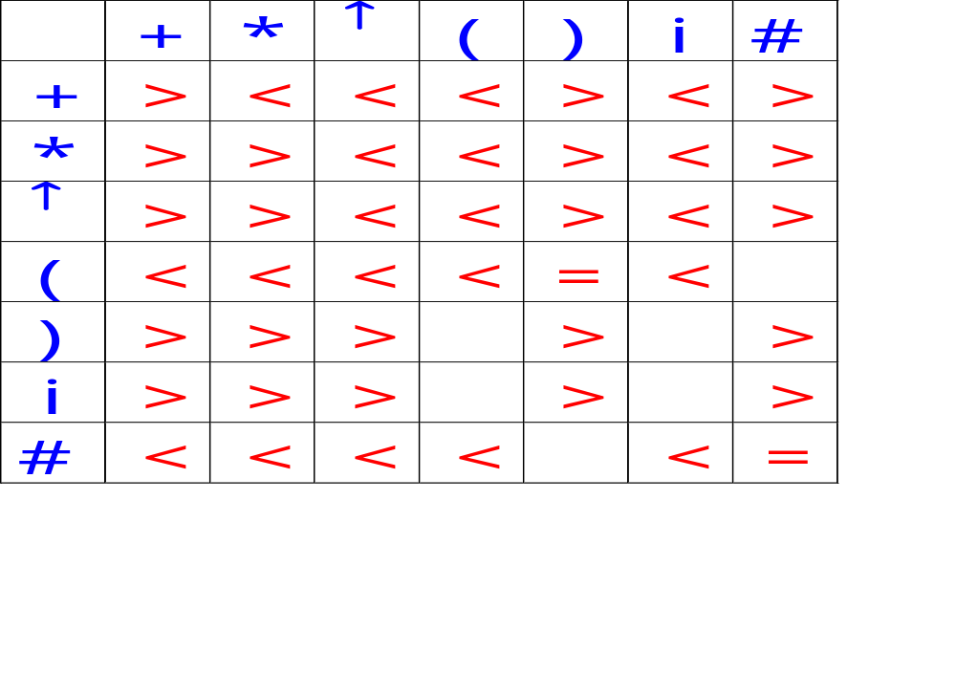
表达式文法G[E]的算符优先关表

Slide 45
算符优先文法
定义5.3：设有一个不含空串的算符文法G，如果其任意两个终结符号之间，算符优先关系最多只有一种关系成立，那么该文法G称为算符优先文法。
  注意：允许b►c，c ►b存在；
  但不允许 b◄c，b►c，b 〓 c中任两个同时存在。

Slide 46
算符优先分析法的实现
算符优先分析技术的基本思想是通过比较相邻的终结符号之间的优先关系，确定句型的“句柄” （变形的句柄）。
对于句型
[N₁]a₁…[N_{i-1}]a_{i-1}[N_{i}]a_{i}…[N_{j}]a_{j}[N_{j+1}]a_{j+1}…[N_{k}]a_{k}[N_{k+1}]
满足关系
a_{i-1}◄a_{i} 〓 a_{i+1} 〓 … 〓 a_{j}►a_{j+1}
的最左子符号串([N_{i}]a_{i} …[N_{j}]a_{j}[N_{j+1}])就是要被归约的短语。

Slide 47
算符优先文法句型的识别
由于算符优先分析技术在分析的过程中，非终结符号是“不可见”的。因此，对于单规则，算符优先技术无法处理。
定义6.7 素短语是满足下面条件的短语：
  （1）至少包含一个终结符号。
  （2）该短语不再包含满足第一个条件的
  更小的短语。
Notes:
注意素短语和句柄之间的区别

Slide 48
素短语的例子
给出句型T+T*F+i的短语、句柄和素短语
短语有T+T*F+i，T+T*F，T*F，T， i，句柄是T。
E
E
+
T
T不是素短语，因为其中不含终结符。
T+T*F+i，T+T*F不是素短语，因为其中包含了T*F。
素短语为T*F，i。
F
E
+
T
T
i
T
*
F

Slide 49
定义5.4：最左素短语
设有文法G[S],其句型的素短语是一个短语，它至少包含一个终结符，并除自身外不包含其他素短语，最左边的素短语称为最左素短语

Slide 50
算符优先技术的说明
在算符优先技术的应用中，分析过程并不考虑非终结符号。可以认为：编译程序不考虑具体符号的名字，只考虑它的意义。
需要有处理素短语的语义处理子程序。
在使用算符优先技术的过程中，我们可以使用同一个符号N来表示归约得到的非终结符号，分析过程照样可以进行。

Slide 51
算符优先技术的实现
1、当栈顶终结符的优先级“◄ ” “〓 ”栈外的终结符的优先级时，移进;
2、栈顶终结符的优先级“►”栈外的终结符的优先级时。表明找到了素短语的尾，再往前找其头，并进行规约。
输入串#
总控程序
output
…
优先关系矩阵
符号栈

Slide 52
例:对符号串(i+i)*i的算符优先分析过程
步骤
栈
优先关系
Next
余下部分
动作
1
#
◄
(
i+i)*i#
移进
2
#(
◄
i
+i)*i#
移进
3
#(i
►
+
i)*i#
规约
4
#(P
◄
+
i)*i#
移进
5
#(P+
◄
i
)*i#
移进
6
#(P+i
►
)
*i#
规约
7
#(P+P
►
)
*i #
规约
8
#(E
〓
)
*i#
移进
9
#(E)
►
*
i#
规约
10
#P
◄
*
i#
移进
11
#P*
◄
i
#
移进
12
#P*i
►
#
规约
13
#P*P
►
#
规约
14
#T
〓
#
接受

Slide 53
句型识别过程
句 型
关 系
最左素短语
符号
1
(i+i)*i
# ◄(◄i►+
i
P
2
(P+i)*i
# ◄(◄+◄i►)
i
P
3
(P+P)*i
# ◄(◄+ ►)
P+P
E
4
(E)*i
#◄(〓) ►*
(E)
P
5
P*i
#◄+◄*◄i►#
i
P
6
P*P
#◄+◄*►#
P*P
T
7
T
# 〓 #
T

Slide 54
识别得到的语法树
E
T
T
T
*
F
P
*
P
F
i
(
E
)
i
(
E
)
P
+
P
E
+
T
T
i
i
F
F
i
i

Slide 55
实际应用的算符优先分析技术
可以使用优先函数来替代优先关系表。优先函数的求解方法等同于简单优先矩阵的算法。

Slide 56
优先函数
减小优先表的空间占有量。
对于某个优先关系矩阵M，如果存在两个函数f和g， f(θ)是θ在栈内时的优先数， g(θ)是θ还未进栈时的优先数，它满足下列条件：
1、当a 〓 b时, f(a) = g(b);
2、当a ◄ b时, f(a) < g(b);
3、当a ► b时, f(a) > g(b)。
那么f和g称为M的线性优先函数。
于是a和b之间的优先关系可以由比较f(a) 与g(b)的大小来决定。
Notes:
其中f是栈内优先函数，g是栈外优先函数

Slide 57
优先函数
这样就可将优先表转换为优先函数表，所需存储空间也由(n+1) ×(n+1)个单元减少到2×(n+1)个单元。同时把比较运算转化成数学的比较大小，方便了语法分析过程。

Slide 58



优先表向优先函数的转化
1、逐次加1法
  1）对所有终结符a（包括#），令f(a)＝g(a)=c，c为一任意常数。
  2）对所有终结符：
    若a b 而f(a)<=g(b),则取f(a)=g(b)＋1；
    若a b 而f(a)>=g(b),则取g(b) = f(a)+1；
    若a b 而f(a)<>g(b),则取f(a)=g(b)=max(f(a),g(b))；
  3）重复步骤2）直到f(a)，g(b)不再改变为止。若存在f(a)或g(b)值>=2n+c而步骤2）还未结束，则优先函数不存在。

Slide 59
例：优先表如下，构造优先函数表
右符左符
+
*
(
)
i
#
+
*
(
)
i
#

Slide 60
步骤1：置初值，设c=1
+
*
(
)
i
#
f
1
1
1
1
1
1
g
1
1
1
1
1
1
步骤2：对第一步结果进行迭代，执行算法第二步
+
*
(
)
i
#
f
2
2
1
2
2
1
g
2
3
3
1
3
1

Slide 61
步骤3：对第2步结果进行迭代，执行算法第二步
+
*
(
)
i
#
f
3
4
1
4
4
1
g
2
4
5
1
5
1
步骤4：对第3步结果进行迭代，执行算法第二步
+
*
(
)
i
#
f
3
5
1
5
5
1
g
2
4
6
1
6
1

Slide 62
步骤5：对第4步结果进行迭代，执行算法第二步
+
*
(
)
i
#
f
3
5
1
5
5
1
g
2
4
6
1
6
1
步骤5与步骤4的结果相同，迭代收敛，步骤5的结果即为优先函数。

Slide 63
优先表向优先函数的转化（另）
算法：通过优先关系图
1.∀a∈V_{T}∪{#},建立两个结点f_{a}和g_{a};
∀a，b ∈V_{T}，
若a 〓 b, 则从f_{a}至g_{b}和从g_{b}至f_{a}画一条弧；
若a ► b，则从f_{a}至g_{b}画一条弧；
若a ◄ b，则从g_{b}至f_{a}画一条弧;
3. 若图中无环，则存在优先函数，f(a)和g(a)等于从f_{a} 和g_{a}出发的所能到达的结点的个数。

Slide 64
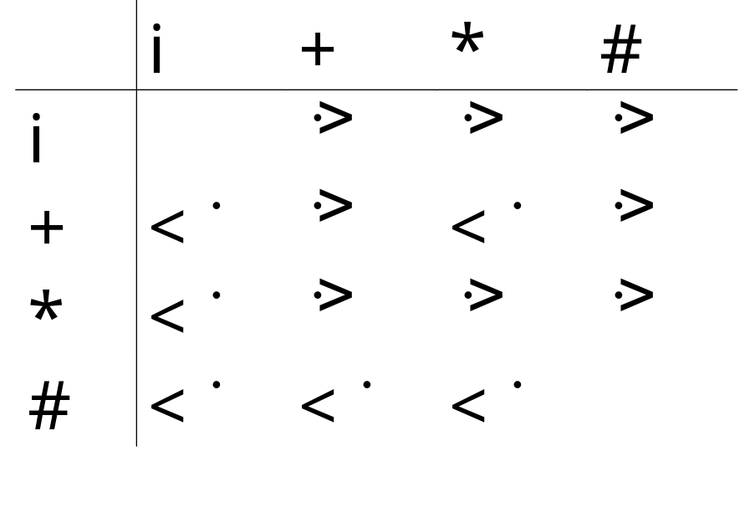
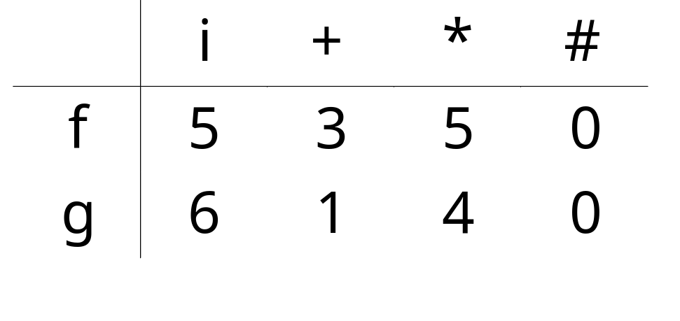
g_{i}
f_{i}
f*
g*
g₊
f₊
f#
g#

Slide 65
总结：
1、不是所有的优先矩阵都有优先函数
2、如果存在优先函数，优先函数的值不唯一；
3、诊查错误的能力较弱，适用范围比较小；
比如：两个没有关系的符号之间的优先函数值也有大小。

Slide 66
 | a | b
a | = | >
b | = | =
f(a)=g(a) f(a)>g(b)
f(b)=g(a) f(b)=g(b)
f(a)=g(a)=f(b)=g(b)

Slide 67
步骤
栈
优先关系
Next
余下部分
动作
1
#
◄
i
i+i*i(i+i)#
移进
2
#i
►
+
i*i(i+i)#
归约
3
#N
◄
+
i*i(i+i)#
移进
4
#N+
◄
i
*i(i+i)#
移进
5
#N+i
►
*
i(i+i)#
归约
6
#N+N
◄
*
i(i+i)#
移进
7
#N+N*
◄
i
(i+i)#
移进
8
#N+N*i
(
i+i)#
出错

Slide 68
+
*
(
)
i
#
f
3
5
1
5
5
1
g
2
4
6
1
6
1
步骤
栈
优先关系
Next
余下部分
动作
1
#
◄
i
i+i*i(i+i)#
移进
2
#i
►
+
i*i(i+i)#
归约
3
#N
◄
+
i*i(i+i)#
移进
4
#N+
◄
i
*i(i+i)#
移进
5
#N+i
►
*
i(i+i)#
归约
6
#N+N
◄
*
i(i+i)#
移进
7
#N+N*
◄
i
(i+i)#
移进
8
#N+N*i
◄
(
i+i)#
移进
9
#N+N* i(
◄
i
+i)#
移进
10
#N+N*i(i
►
+
i)#
归约
11
#N+N*i(N+
◄
+
i)#
移进
12
#N+N*i(N+i
◄
)
i)#
移进
13
#N+N*i(N+N
►
)
)#
归约

Slide 69
14
#N+N*i(N)
=
)
)#
移进
15
#N+N*iN
►
#
#
归约
16
#N+N*NN
►
#
#
归约

Slide 70
算符优先分析法的局限性
S->S;D|D
D->D(T)|H
H->a(S)
T->T+S|S

Slide 71
算符优先文法的范围
可以被用来处理各种表达式。
如果把各个关键字看作算符，这个技术也可以被使用来处理程序设计语言。
对于实际使用的程序设计语言，只需要对文法稍微修改就可以应用算符优先分析技术。

Slide 72
两种优先技术的比较
项 目
简单优先技术
算符优先技术
优先关系
简单优先关系
算符优先关系
关系定义集
字汇表
终结符号集
归约方式
规范归约
‘规范’归约
被归约者
句柄
素短语
归约条件
控制方式
优先矩阵或优先函数
优先矩阵或优先函数
实现工具
栈
栈
存储需求
比较大
比较小
功能
低
较高
语义子程序
要求少
要处理的多
使用范围
简单优先文法
算符优先文法

Slide 73
有必要进一步研究功能更强大的语法分析方法．
1965年Donald Knuth提出了LR分析法．
适应范围广,分析速度快，能准确、即时地指出出错位置。

